Slide 2
Анализ бизнес-процессов
Выполнили:
Останина Анастасия
Догаева Полина
Галеев Денис
Плюхин Дмитрий
Раннев Егор
Слесарев Георгий
Санкт-Петербург, 2017

Slide 3


Заголовок раздела

Slide 4
Заголовок
Первый уровень списка
Второй уровень списка
Третий уровень списка
Первый уровень списка
Первый уровень списка

Slide 5
Заголовок
Первый уровень списка
Второй уровень списка
Третий уровень списка
Первый уровень списка
Первый уровень списка

Slide 6
Выбор приоритетных бизнес-процессов

Slide 7
Выбор приоритетных бизнес-процессов для оптимизации
Заголовок раздела

Slide 8
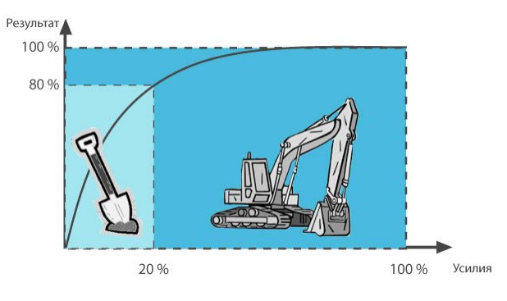
Принцип Парето

Slide 9
Критерии приоритезации
важность бизнес-процесса
проблемность бизнес-процесса
возможность и стоимость проведения изменений бизнес-процесса

Slide 10
Важность бизнес-процесса
Характеризует степень его вклада в достижение стратегических целей компании.
Для оптимизации деятельности предприятия в первую очередь нужно выбрать наиболее важные бизнес-процессы, потому что именно их улучшение даст наибольший результат.

Slide 11
Степень проблемности бизнес-процесса
Проблемность бизнес-процесса характеризуется разницей между требуемыми и текущими показателями его эффективности
Ее величина определяется целями организации и зависит от амбиций менеджмента

Slide 12
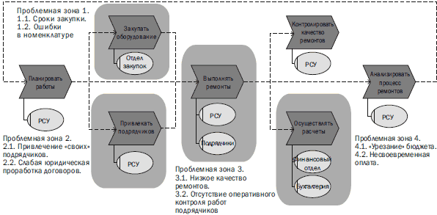

Slide 13
Возможность и стоимость проведения изменений бизнес-процесса
Основная задача: выбрать процессы, улучшения которых можно провести с наименьшими затратами

Slide 14
Оценка важности бизнес-процессов
Заголовок раздела

Slide 15
Зачем нужно оценивать важность бизнес-процессов?
Главные цели оценивания важности:
выявление тех бизнес-процессов, без которых достижение главной миссии (цели) невозможно
определение критериев, которые поддерживают бизнес-процессы

Slide 16
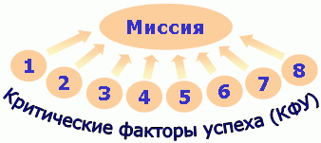

Slide 17
Критические факторы успеха:
• Являются самыми важные целями компании; • Являются тем, что должна сделать организация, чтобы выполнить свою миссию; • Как правило, начинаются со слов "мы должны …" или "нам нужно …"; • Представляют комбинацию тактических и стратегических факторов.

Slide 18
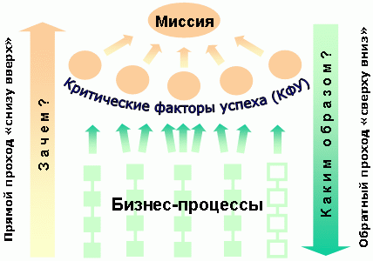

Slide 19
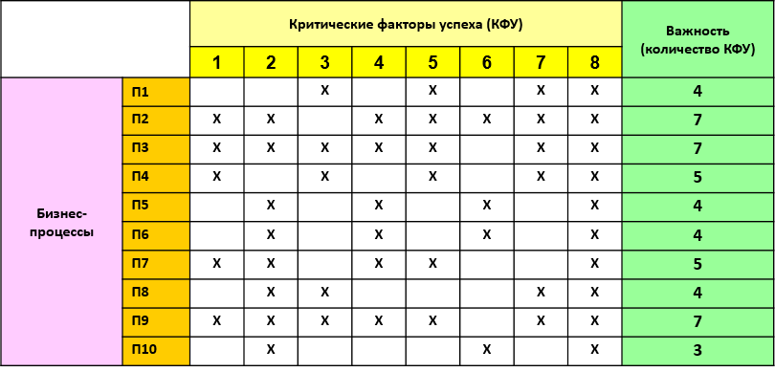
Матрица сопоставления:

Slide 20
Заголовок
Первый уровень списка
Второй уровень списка
Третий уровень списка
Первый уровень списка
Первый уровень списка

Slide 21
Разработка матрицы ранжирования

Slide 22
Представление множества бизнес-процессов
Каждый процесс характеризуется степенью проблемности и степенью важности
Ресурсы компании для оптимизации бизнес процессов ограничены
Наиболее приоритетными являются самые важные среди самых проблемных процессов

Slide 23
Матрица ранжирования
5
4
3
2
1
1
2
3
4
5

Slide 24
Разработка матрицы ранжирования
Используются усредненные оценки степени важности и проблемности
Необходимо проведение совещания для утверждения полученных показателей
Применяется принцип Парето
Требуются регулярные мероприятия для поддержания матрицы в актуальном состоянии

Slide 25
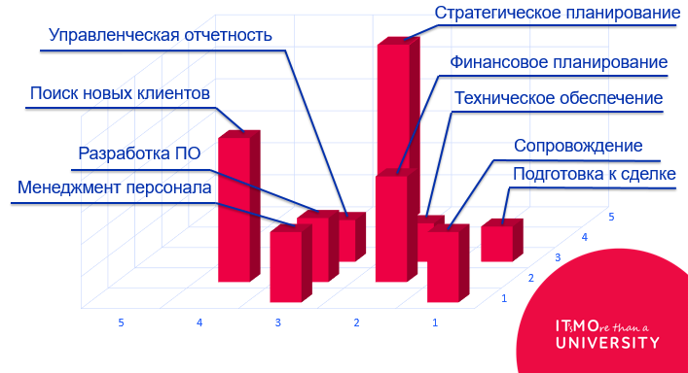
Пример матрицы ранжирования

Slide 26
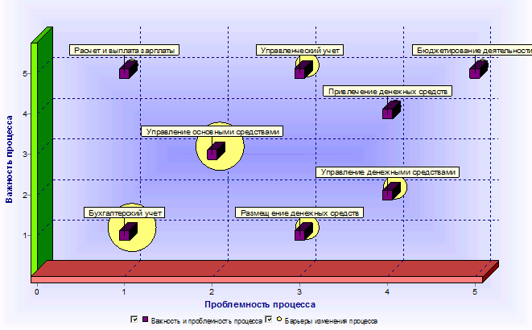
Автоматизация процесса построения матрицы ранжирования

Slide 27
Оценка возможностей проведения изменений в БП

Slide 28
Основные барьеры
Группа барьеров "Финансы"
Группа барьеров "Персонал"
Группа барьеров "Законодательство"
1.К группе барьеров "Финансы" относят барьеры, вызывающие излишние финансовые затраты на проведение изменений бизнес-процессов. К данным затратам относя расходы, которые компания понесет в текущем периоде, а также возможные инвестиции в новые технологии и средства.
2.К группе барьеров "Персонал" относятся барьеры, когда возникают силы сопротивления изменениям, которые обычно наблюдаются со стороны сотрудников. На преодоление этих сил также потребуются и финансовые ресурсы.
3.К группе барьеров "Законодательство" относят барьеры, мешающие проведению изменений, которые возникают со стороны законодательства. Рассмотрение этих барьеров актуально в случае, если при оптимизации бизнес-процессов планируется перераспределение ответственности между сотрудниками организации или изменение принципов и схем мотивации, либо сокращение персонала.

Slide 29
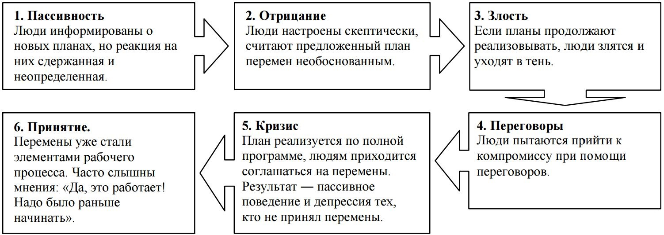
Шесть стадий сопротивления переменам

Slide 30
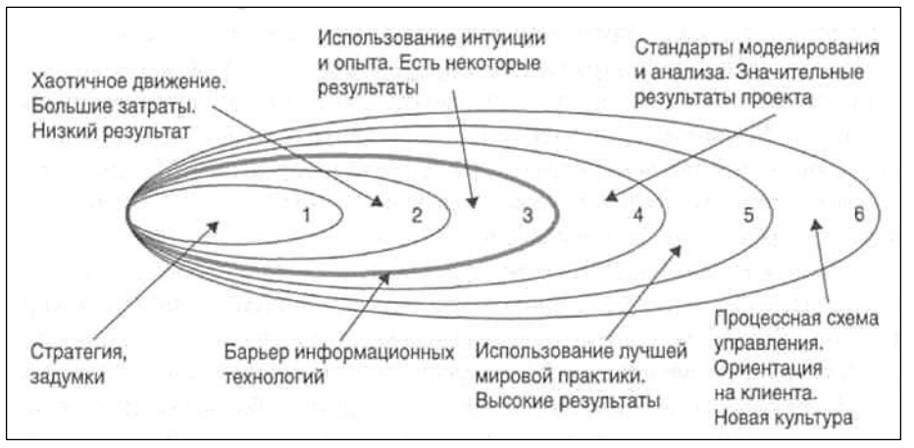
Уровни развития Бизнес-Проекта
Типовой сценарий развития событий в общих чертах следующий: ставятся «правильные» цели, инициируется проект (этап 1), создается описание новых бизнес-процессов (этап 2), осуществляются попытки провести их анализ и приступить к реформации (этап 3).

Slide 31
Ранжирование и расстановка приоритетов БП

Slide 32
Таблица ранжирования бизнес-процессов
№ | Бизнес- процессы | Важность (по шкале 1-8) 1-наименее важный 8-наиболее важный | Проблемность (по шкале 1-5) 1-наименее проблемный 5-наиболее проблемный | Возможность проведения изменений (по шкале 1-5) 1-наименее возможно 5-наиболее возможно | Приоритетность = Важность + Проблемность+ Возможность (по шкале 3-18) 3-наименее приоритетный 18-наиболее приоритетный
1
...

Slide 33
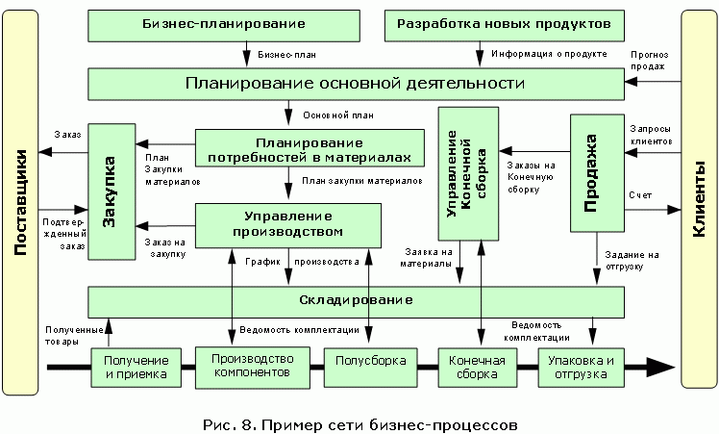
Разработка сети процессов и анализ процессов-поставщиков

Slide 34
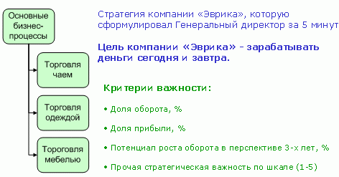
Критерии оценки важности бизнес-процессов компании "Эврика"

Slide 35
Результаты расчета важности бизнес-процессов компании "Эврика"
Продукт | Доля оборота, % | Доля прибыли, % | Потенциал роста (3 года), % | Прочая стратегическая важность (1-5) | Интегральная важность (1-5)
Чай | 10 | 15 | 100 | 5 | 3,3
Одежда | 60 | 45 | 30 | 3 | 4,1
Мебель | 30 | 40 | 20 | 2 | 2,3

Slide 36
Результаты расчета проблемности бизнес-процессов компании «Эврика»
Бизнес- процессы | Значения критериев |  |  |  | Индекс проблемности
 | Доля стоимости, % | Доля сбоев, % | Степень фрагментарности, % | Удовлетворенность клиентов, %
Чай | 10 | 10 | 100 | 85 | 3,3
Одежда | 15 | 25 | 75 | 70 | 4,6
Мебелью | 5 | 15 | 50 | 90 | 2,1

Slide 37
Спасибо за внимание!
vnikuda@mail.ifmo.ru
Санкт-Петербург, 2017

